Slide 1

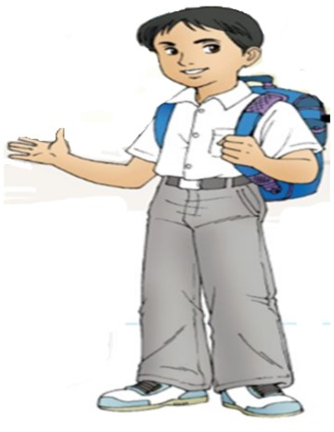
السلام عليكم
ورحمة الله وبركاته.
درسُنا اليوم
بإذن الله تعالى هو:
تَقْدِيرُ الكَبِير
التربية الإسلامية/ الجزء الأول
الصف الثالث الابتدائي
الفصل الدراسي الأول

Slide 2

عزيزي المتعلّم/عزيزتي المتعلّمة مع نهاية هذا الدّرس ستكون قادرًا على:
تقدير الكبير- التربية الإسلامية
أهداف الدرس، أتعلم اليوم:
1- التَّعَرُّفِ على أَبْرَزِ مظَاهِرِ تَقْدِيرِ الصَّغِيرِ للْكَبِير.
2- الاسْتِدْلَالِ عَلَى وُجُوبِ تَقْدِيرِ الكَبِيرِ.

Slide 3
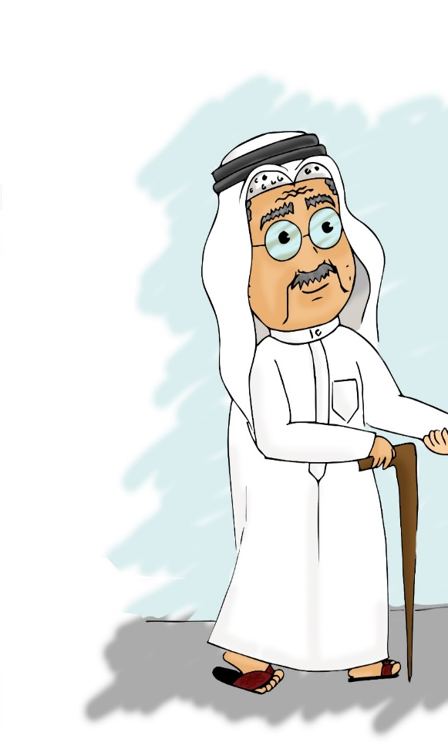
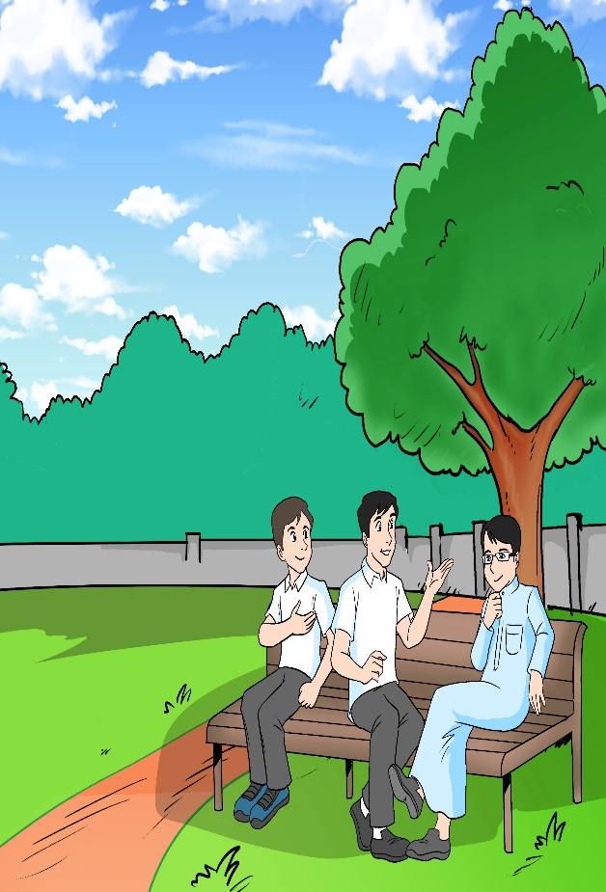

تقدير الكبير- التربية الإسلامية
تمهيـد
يَمُرُّ الإِنْسَانُ بِأَطْوَارٍ مُخْتَلِفَةٍ:
وَقَدْ جَاءَ الإِسْلَامُ بِآدَابٍ شَرْعِيَّةٍ تُنَاسبُ الإِنْسَان في مُخْتَلفِ أَطْوَارِ حَيَاتِه، منها:
تَوْقِيرُ وَتَقْدِيرُ الكَبِير
وشَبَابُ اليَوْمِ هُمْ شُيُوخُ الغَد
هُمْ شَبَابُ الغَد
فَأَطْفَالُ اليَوْمِ

Slide 4

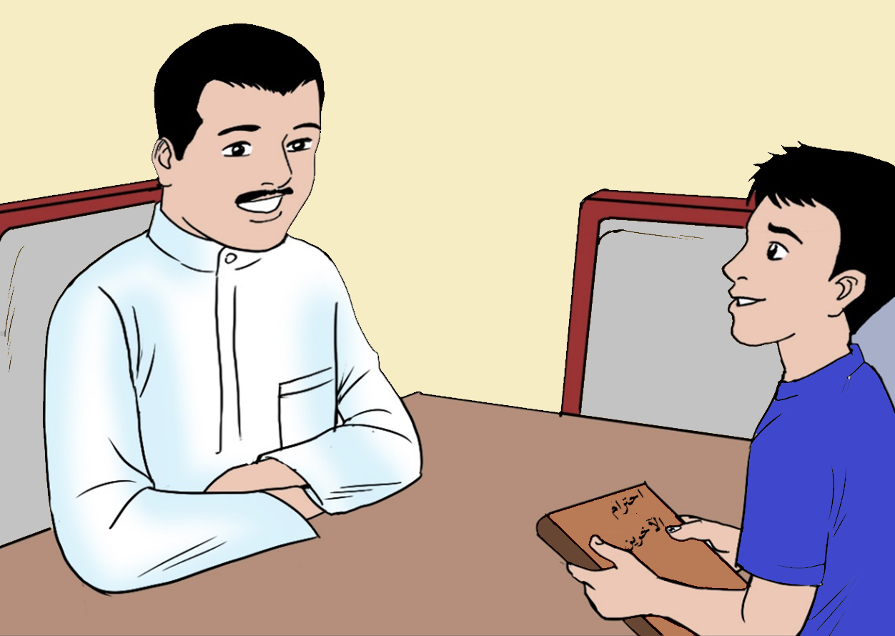
تقدير الكبير- التربية الإسلامية
أَخْبَرَنَا المُعَلِّمُ أَنَّ دَرْسَنَا القَادِمَ في التَّرْبِيَّةِ الإِسْلَامِيَّةِ سَيَكُونُ عَن (تَقدِيرِ الكَبِيرِ)، وَقَدْ أَعْدَدْتُ يَا أَبِي مَا سَأَقُولُهُ فِي الحِصَّة.
أَقْرَأ وأَفْهم
هَيَّا يا مَحْمُودُ، أَسْمِعْنِي.
الـمُسْلِمُ يُقَدِّرُ الكَبِيرَ بِأُمُورٍ كَثِيرَةٍ، مِنْهَا:

Slide 5
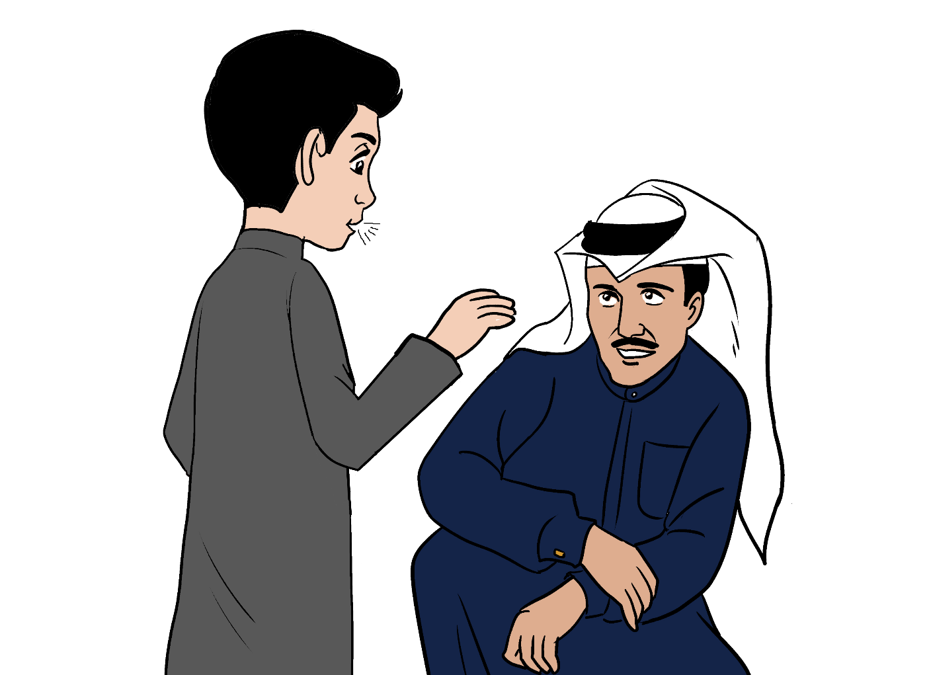
تقدير الكبير- التربية الإسلامية
السلام عليكم ورحمة الله وبركاته.
كيفَ حَالُكَ
يا عَمِّي؟
وعليكم السلام ورحمة الله وبركاته.
أهْلًا بِكَ يا بُنَيَّ، بخيرٍ والحَمْدُ للّه.
يُبَادِرُهُ بالسَّلامِ.
لا يَرْفَعُ صَوْتَهُ عَلَيْهِ.
يَدْعُوهُ بِأَحَبِّ الأَسْمَاءِ إِلَيْهِ.

Slide 6
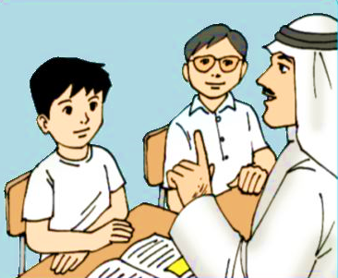
تقدير الكبير- التربية الإسلامية
يَسْتَمِعُ إِلَيْهِ، وَيَهْتَمُّ بِكَلَامِه إِذا تَكَلَّمَ.
يَقُومُ مِنْ مَكَانِه ليُجْلِسَهُ.

Slide 7
تقدير الكبير- التربية الإسلامية
وأنا كَذَلِك يا أَبِي سَأَحْتَرِمُ الآخَرِين، مُقْتَدِيًا فِي ذلك بِالرَّسُول صلَّى اللّه عليه وسَلّم.
أَحْسَنْتَ يَا بُنَيّ، وَبارَكَ اللّهُ فِيكَ وفِي مُعَلِّمِيكَ.
وَرَسُول الله  قُدْوَتُنَا في احْتِرام الكَبِير وتَوْقِيرِهِ؛ فقد رُوِيَ عَامَ الفَتْحِ أنَّ أَبَا قُحَافَةَ طلَبَ مِن ابنَةٍ لَهُ أن تَذْهَبَ بِه إلى أبي بَكرٍ الصِّدِّيقِ ، فَأَخَذَتْهُ إلَيْهِ، وكانَ قدْ فَقَدَ بَصَرَه، ((فَلَمَّا دَخَلَ رَسُولُ اللهِ  مَكَّةَ، وَدَخَلَ الْمَسْجِدَ، أَتَاهُ أَبُو بَكْرٍ بِأَبِيهِ، فَلَمَّا رَآهُ رَسُولُ اللهِ ، قَالَ: " هَلَّا تَرَكْتَ الشَّيْخَ فِي بَيْتِهِ حَتَّى أَكُونَ أَنَا آتِيهِ فِيهِ"))، ودعاه إلى الإِسْلامِ؛ فقد بيّن رسول الله  لأَبِي بَكْرٍ أَنَّ وَالِدَهُ شَيْخٌ كَبِيرٌ في السِّنِّ، وكَانَ أَحَقّ أن يجلِسَ في بَيْتِهِ، وَهُوَ  سَيَذْهَبُ إِلَيهِ احْتِرامًا لِسِنِّهِ.

Slide 8


تقدير الكبير- التربية الإسلامية
نموذج الإجابة
نشاط
أحَدِّدُ نوع السُّلوك بوضع علامة (√) أو علامة (×) في المكان المناسب، ثم أصحِّحُ السُّلوك الخاطئ، فيما يأتي:
السُّلوك الصَّحيح | نوعُهُ | السُّلوك
عمل ممتاز...
يتَكَلَّمُ سَعيدٌ بِصَوْتٍ مُعْتَدِلٍ مع مُعَلِّمِهِ.
يتَكَلَّمُ سَعيدٌ بِصَوْتٍ عالٍ مع مُعَلِّمِهِ.
تُخْفِضُ أَمَلُ صَوْتَها؛ لأنَّ جَدَّتها نائمَةٌ.
يَقومُ كرِيمٌ مِنْ مَكَانِهِ لِيَجْلِسَ جَدُّهُ.
لا يَقومُ كرِيمٌ مِنْ مَكَانِهِ لِيَجْلِسَ جَدُّهُ.

Slide 9
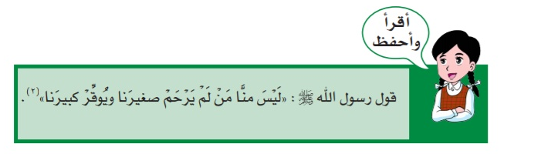
تقدير الكبير- التربية الإسلامية

Slide 10
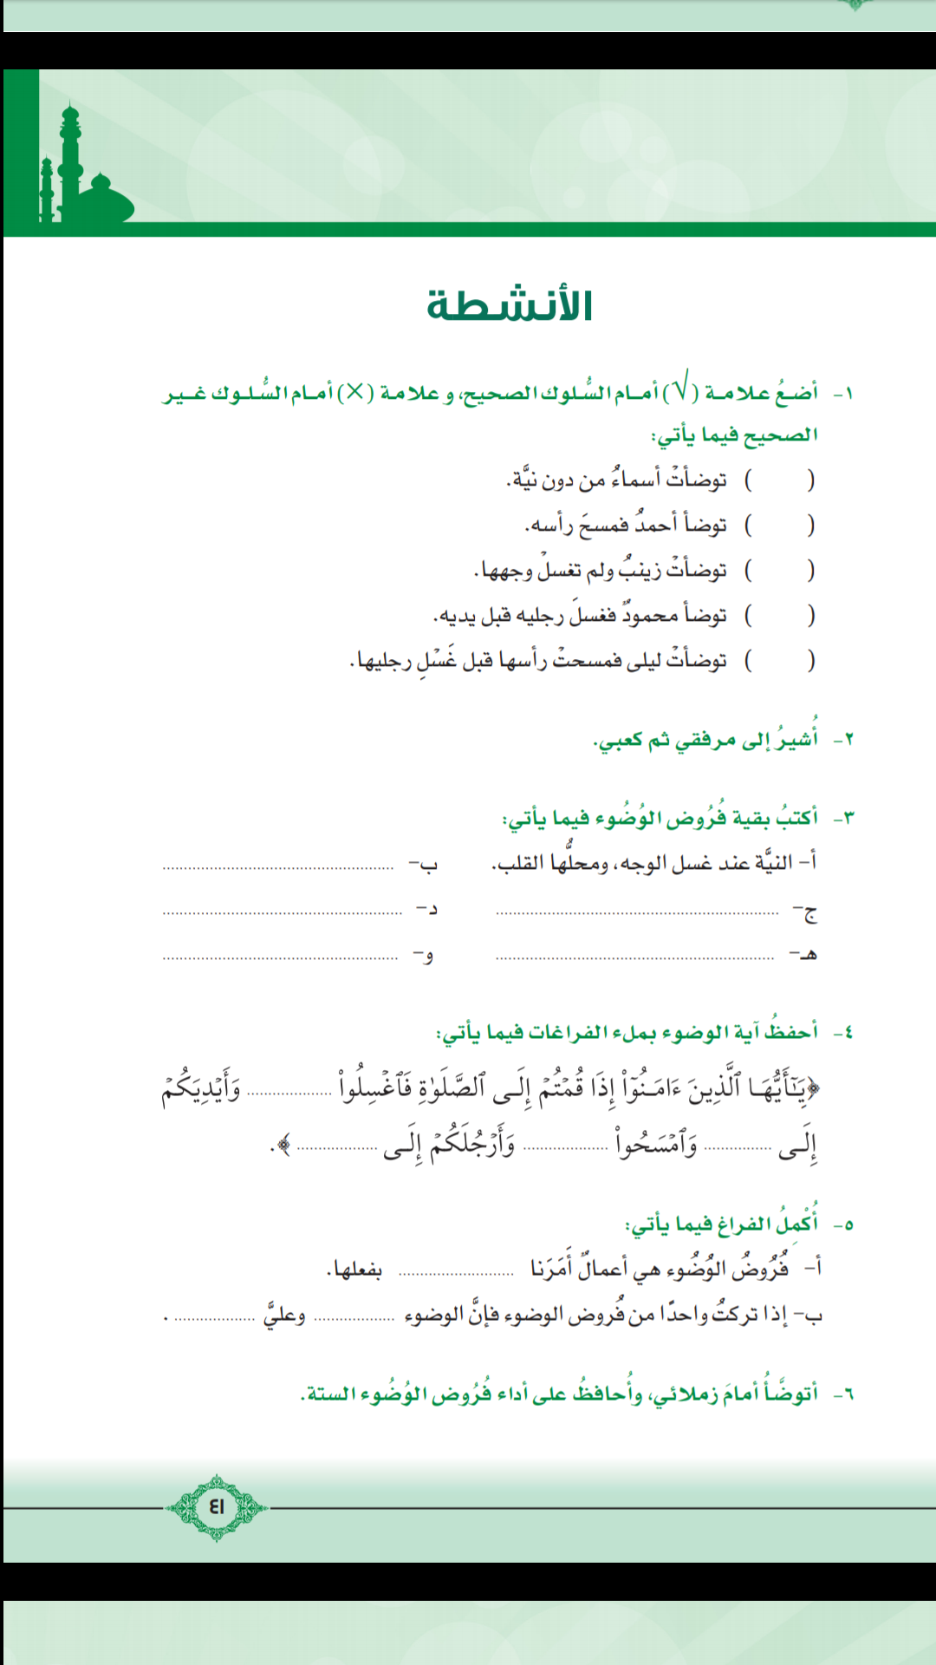
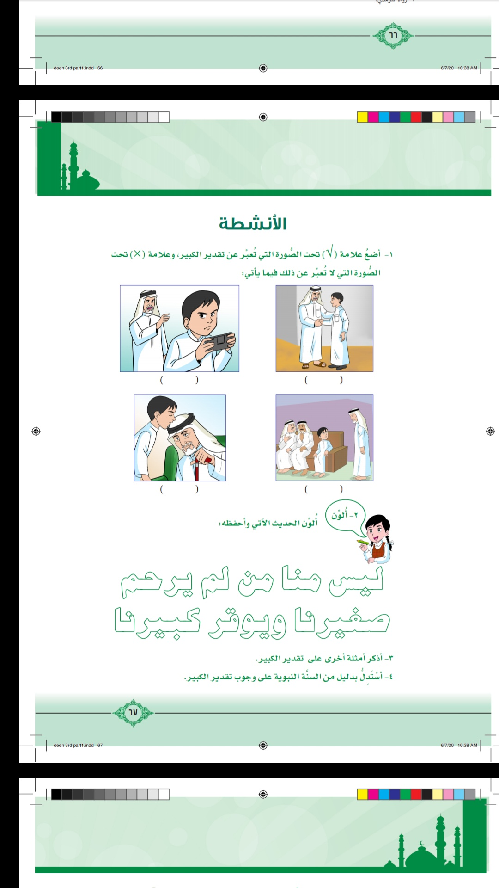
تقدير الكبير- التربية الإسلامية
نموذج الإجابة
أحسنت، طالب مجتهد...
بارك الله فيك...

Slide 11

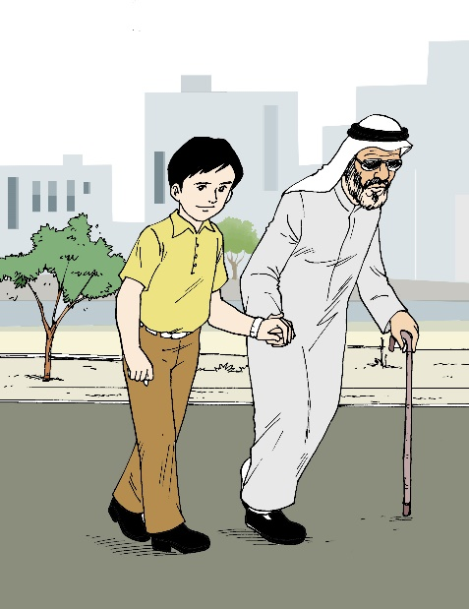
تقدير الكبير- التربية الإسلامية
نموذج الإجابة
كَتَقْدِيمه عِنْدَ الدُّخُولِ والخرُوج.
تَقْدِيمُهُ في الأُمُورِ بِمَا يُظْهِرُ تَقْدِيره.
أذكر أمثلة أخرى على تقدير الكبير.
اخْتِيَارُ الكَلِمَاتِ عِنْدَ الحَدِيثِ مَعَهُ.
خَاصَّةً إِذَا كَانَ مرِيضًا.
تَفَقُّدُ حَاجَاتِهِ، وَدَفْعُ
الأَذَى عَنْهُ.
عَدَمُ مُقَاطَعَتِهِ
في الكَلَام.
الحِرْصُ
عَلَى زِيَارَتِه.
طلَبُ مَشُورَتِهِ وَرَأْيِهِ.
ما شاء الله، عمل رائع.
واصل...

Slide 12
تقدير الكبير- التربية الإسلامية
 أقتدي بنَبِيِّي 
بارك الله فيك...
نموذج الإجابة
أنا أقتدي بالرسول
صلى الله عليه وسلم فأحترم مَنْ هُوَ أَكْبَرُ منّي.
أسْتَدِلُّ بِدَلِيلٍ مِنَ السُّنَّةِ النَّبَوِيَّةِ عَلَى وُجُوبِ تَقْدِيرِ الكَبِير.
قال رسول الله صلى الله عليه وسلم: "لَيْسَ مِنَّا مَنْ لَمْ يَرِحَمْ صَغِيرَنَا وَيُوَقِّرْ كَبِيرَنَا ".
(رواه الترمذي)

Slide 13
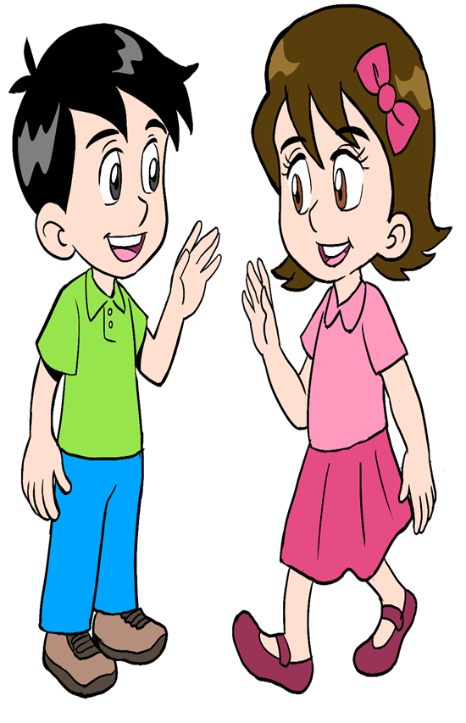

تقدير الكبير- التربية الإسلامية
عزيزي الطالب
انتهى الدَّرس

